Slide 1
BINV2190-B DevOps : branch policies
Branch policies
Diego Legua – Olivier Choquet

Slide 2
Sommaire
Utilité
Branch policies sur GitHub
Démo
Mini-projet : DevOps - ExoPlanets

Slide 3
Utilité
Permet de forcer l’application des règles de développement et autres définies par l’équipe
Evite les erreurs de merge dans la branche principale grâce à un contrôle strict de la pipeline
Aide à la vitesse de review et de merge

Slide 4
Branch policies sur GitHub
Documentation :
https://docs.github.com/en/repositories/configuring-branches-and-merges-in-your-repository/defining-the-mergeability-of-pull-requests/about-protected-branches
Protection de la branche principale
Checks au vert obligatoire pour merger
Merge automatique quand la pipeline est au vert

Slide 5
Demo

Slide 6

Mini-projet : DevOps - ExoPlanets
Sur base du projet exo-planets
Mettre en place une stratégie git : features branches
Mettre en place le C.I. avec les GitHub Actions (installer le nécessaire)
Vérifier le code avec l’outil Prettier et ESLint
Vérifier les tests avec Jest
Mettre en place les branch policies pour protéger la branche principale et validation les MR / PR
6
Notes:
16-07-19
6
6

Slide 7
Mini-projet : DevOps - ExoPlanets
5. Développer en utilisant le TDD et en créant une Merge Request, la fonctionnalité suivante (en utilisant une fonction) :
Lors de l’ajout d’une exoplanète, le nom doit être écrit en majuscules
Seul les caractères spéciaux suivants sont autorisés pour le nom de l’exoplanète :
“ - ”
“ . “
Si le nom de l’exoplanète est “Trappiste$****01****-00”, il ne doit pas être ajouté.
7
Notes:
16-07-19
7
7

Slide 8
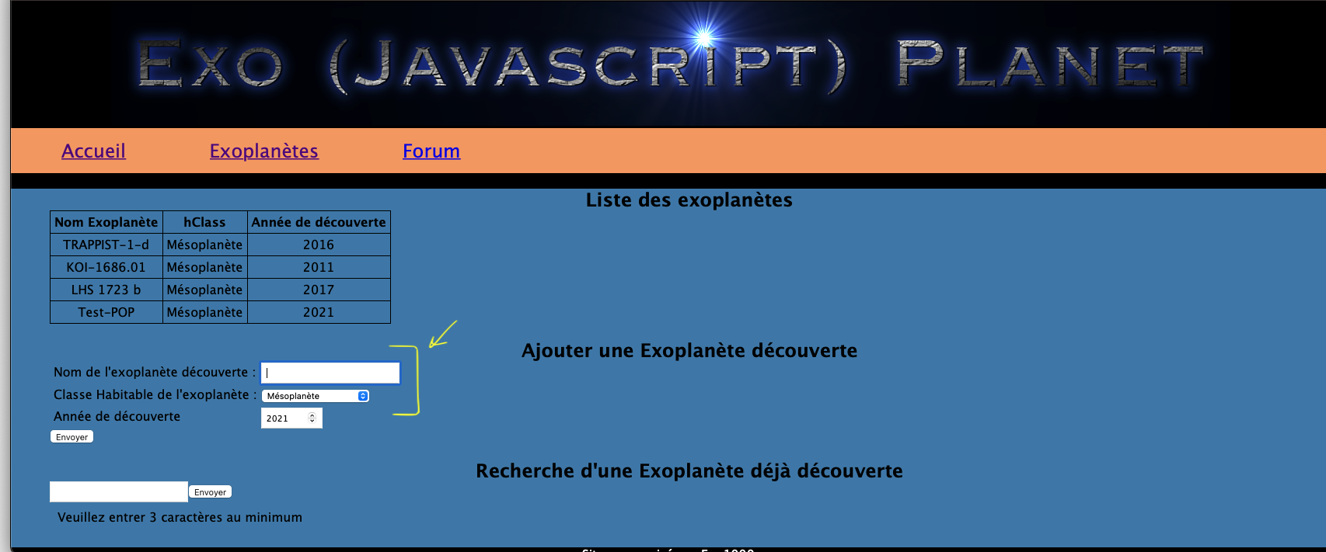
Mini-projet : DevOps - ExoPlanets
8
Notes:
16-07-19
8
8

Slide 9
Mini-projet : DevOps - ExoPlanets
Consignes
Appliquer le TDD
Utiliser les GitHub Actions
En Groupe, Stratégie git imposée
Code JavaScript et en anglais uniquement
Commit message explicite
Formatage du code et règle de lint
9
Notes:
16-07-19
9
9

Slide 10
Mini-projet : DevOps - ExoPlanet
Repo exoplanets :
https://github.com/olivierchoquet/exoplanets_devops_project2
Remise :
Vendredi 23 Décembre 2022, 23:59:59
Code :
Créer un répertoire GitHub avec le nom suivant :
- ‘devops-prj-02-devops-exoplanet’
- Partager les droits avec les professeurs
- dls.tech.teaching@gmail.com
- olivier.choquet@vinci.be
10
Notes:
16-07-19
10
10

